Slide 1



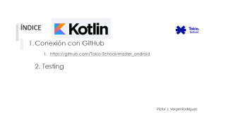
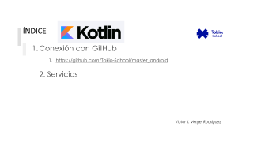
Kotlin – Play Store
39_Kotlin – Play Store
VÍCTOR JOSÉ VERGEL RODRÍGUEZ
victorvergel
@victorvergel
4/7/2024

Slide 2

ÍNDICE
Conexión con GitHub
  https://github.com/Tokio-School/master_android
Javadoc - kdoc
Play Store

Slide 3
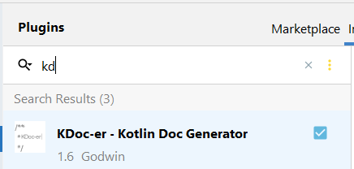
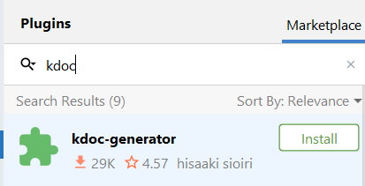
JavaDoc – Dokka KDoc
https://kotlinlang.org/docs/kotlin-doc.html
https://github.com/Kotlin/dokka
Instalar plugin: kdoc-generator (Genera documentación con /** )
Tools – Generate Javadoc en ..\app\build\docs (no se genera "Javadoc" propiamente dicho, sino documentación con Dokka)
plugins {
id("org.jetbrains.dokka") version "1.9.20"
}
……..
dependencies {
dokkaPlugin("org.jetbrains.dokka:android-documentation-plugin:1.9.20")
tasks.dokkaHtml {
outputDirectory.set(layout.buildDirectory.dir("dokka"))
}

Slide 4
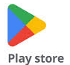
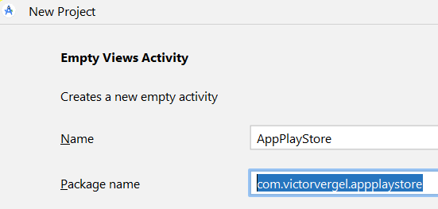
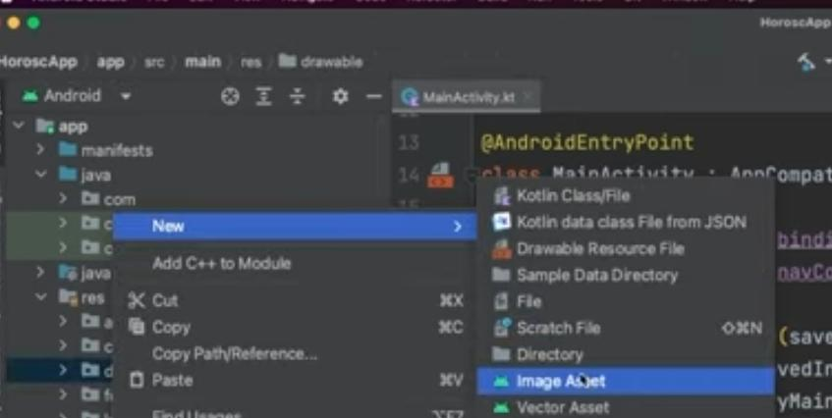
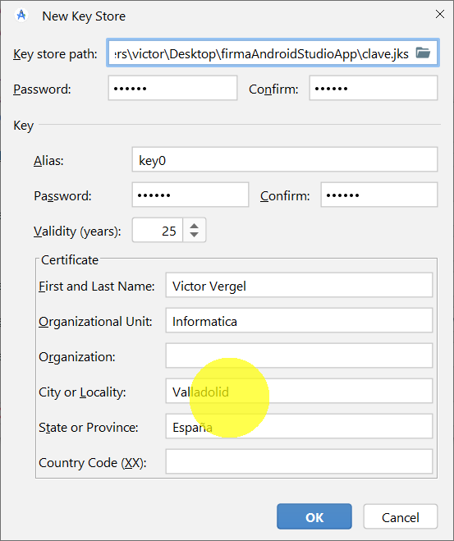
Play Store
Tareas:
Nombre del paquete:
Icono de la app:
Generate en AppPlayStore\app\build\dokka
Posible error de java:
$env:JAVA_HOME="C:\Program Files\Java\jdk-17“
Instrucción para generar el DokkaDoc
./gradlew dokkaHtml

Slide 5

Addmob
Build.gradle
dependencies {
…….
//Addmob
implementation("com.google.android.gms:play-services-ads:23.2.0")
Android Manifest:
<application
…….>
<meta-data
android:name="com.google.android.gms.ads.APPLICATION_ID"
android:value="ca-app-pub-3940256099942544~3347511713" />
MainActivity:
MobileAds.initialize(this)
var addRequest=AdRequest.Builder().build()
binding.adView.loadAd(addRequest)
Activity_main.xml:
º
<com.google.android.gms.ads.AdView
xmlns:ads="http://schemas.android.com/apk/res-auto"
android:id="@+id/adView"
android:layout_width="wrap_content"
android:layout_height="wrap_content"
app:adSize="BANNER"
app:adUnitId="ca-app-pub-9299220037037755~8626234240"
app:layout_constraintEnd_toEndOf="parent"
app:layout_constraintStart_toStartOf="parent"
app:layout_constraintTop_toTopOf="parent" />

Slide 6
Varios
Términos y condiciones: https://terminosya.com/
Planificación del proyecto. Posteriormente proteger tu aplicación: Para evitar plagios, registro de propiedad intelectual, por unos 15€ por obra. https://www.safecreative.org
Mockup: https://ninjamock.com/
Tipos de archivos generados AppPlayStore\app\reléase\app-release.aab
  APK (Android Package): Extensión: .apk
Es el archivo de instalación de la aplicación para dispositivos Android. (antiguo)
  AAB (Android App Bundle): Extensión: .aab
Es un formato de empaquetado recomendado por Google que permite una entrega optimizada de los recursos de la aplicación a través de Google Play.
º

Slide 7
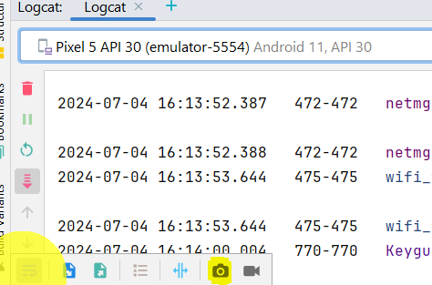
Play Store Console
https://play.google.com/console
Fotos para el Store: https://dribbble.com/tags/app-screens

Slide 8
Índice del video
Minuto - Contenido
00:00 – Presentación de la clase
4:00 –

Slide 9
Aclaraciones
Notes:
Ejemplos-y-Ejercicios-no-obligatorios

Slide 10



GRACIAS
victorvergel
@victorvergel

